Slide 1
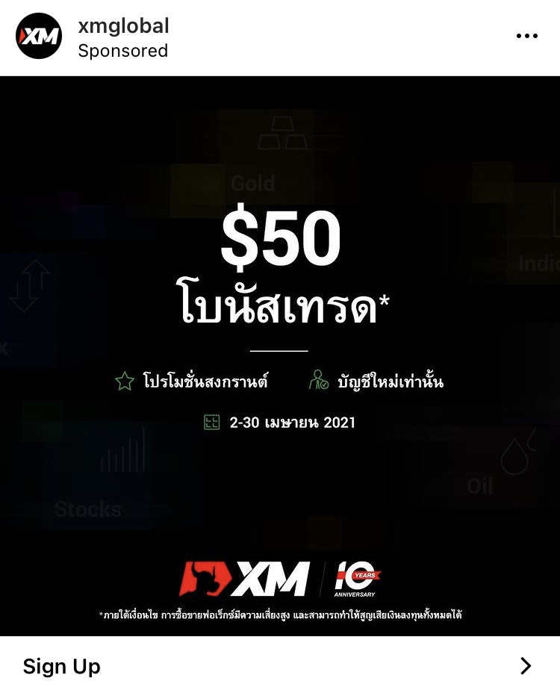
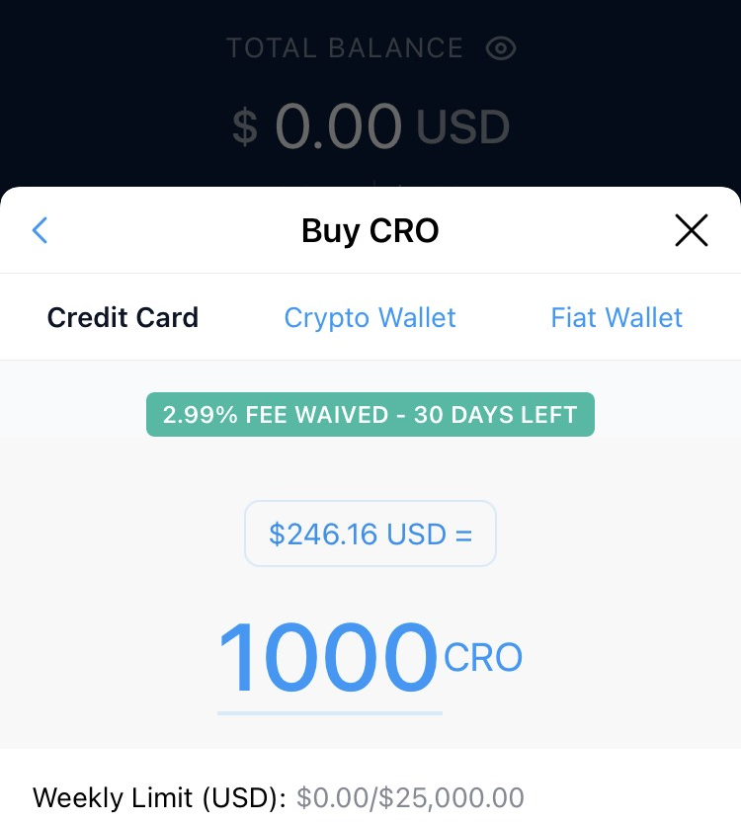
Attractiveness of trading incentives to new buyers
Group 5
ลดค่า fee แบบ fixed
ลดค่า fee แบบ %
กิตติศักดิ์
พงศธร
ภัทราพร
รังสฤษดิ์

Slide 2
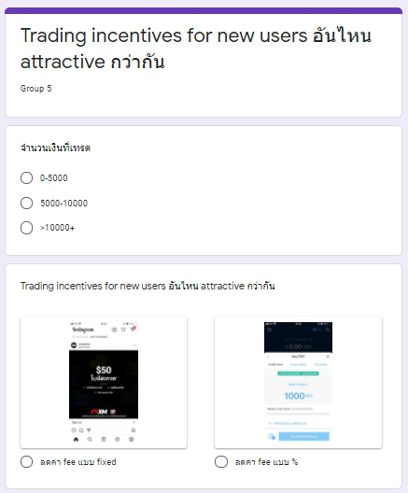
The attractiveness is segmented by average ticket size

Slide 3
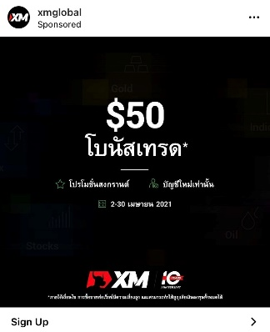


Overall Comparison
ลดค่า fee แบบ fixed
48%
Total Participants (n)
52%
33
ลดค่า fee แบบ %

Slide 4
Overall Comparison
Ticket size < 5K THB
42%
52%
Total Participants (n)
33
Ticket size 5K - 10 THB
Ticket size > 10K THB
52%

Slide 5

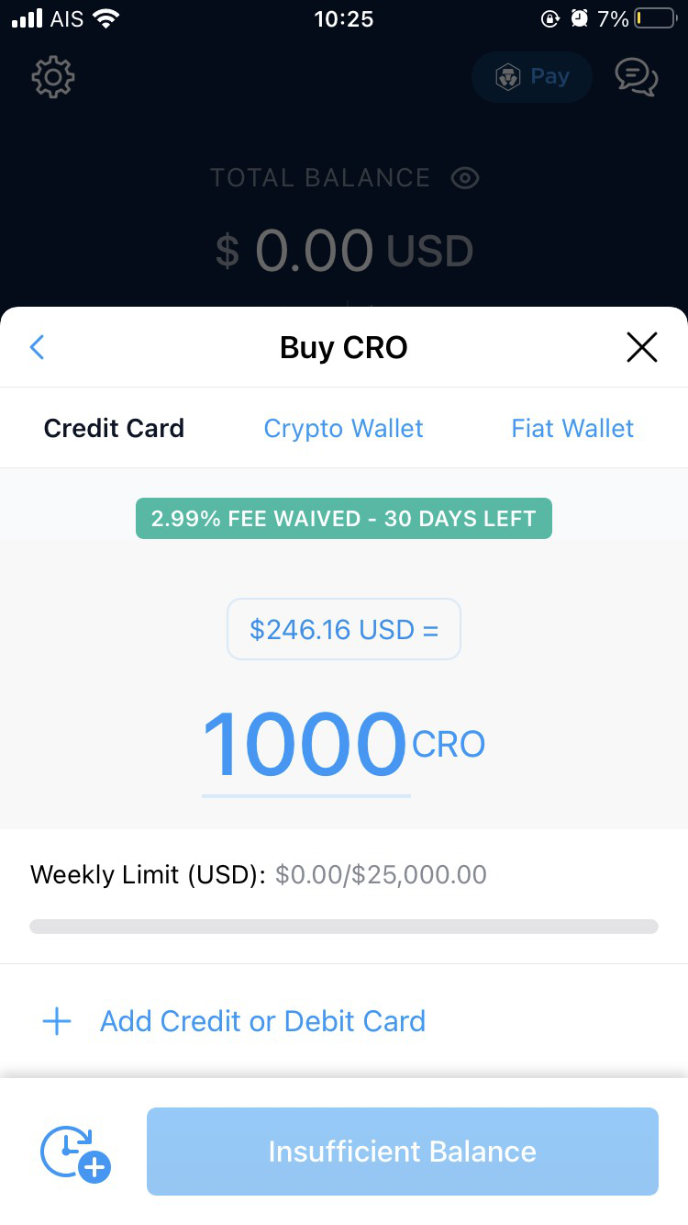
A/B Testing Result
0 - 5K
0 - 5K
5 - 10K
5 - 10K
10K+
10K+
N= 16
N= 17

Slide 6
A/B Testing Result
Average Trading Ticket (THB) | ลดค่า fee แบบ Percentage | ลดค่า fee แบบ fixed
0-5,000 | 18.18% | 24.24%
5,000-10,000 | 9.09% | 12.12%
>10,000+ | 24.24% | 12.12%
Total | 51.52% | 48.48%

